Slide 1
Une approche géographiquement et temporellement intégrée pour accompagner les personnes vulnérables vers l’autonomie et augmenter leur résilience

Slide 2
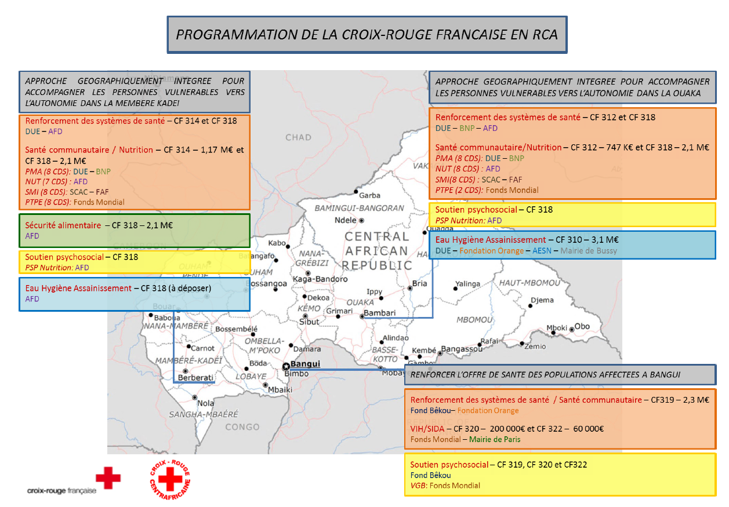

Slide 3
Leçons Apprises
Approche multisectorielle : Répondre aux besoins essentiels d’un territoire
Articuler le lien Urgence, Réhabilitation et Développement selon un contiguum : répondre en urgence et assurer la reconstruction : Rapidité du décaissement et flexibilité des procédures,
Agir dans l’urgence sans créer des effets négatifs à long terme
Agir vite tout en impliquant les populations dans l’action,
S’adapter aux conditions de sécurité
L’humain et les structures locales au centre : passer d’une relation d’opérateur-bénéficiaire à une relation de partenaires :
Renforcement des capacités un objectif constant
Niveau central
Niveau intermédiaire : Région sanitaire
Niveau périphérique : District sanitaire et CDS
(matériel, formation, communautaire)

Slide 4
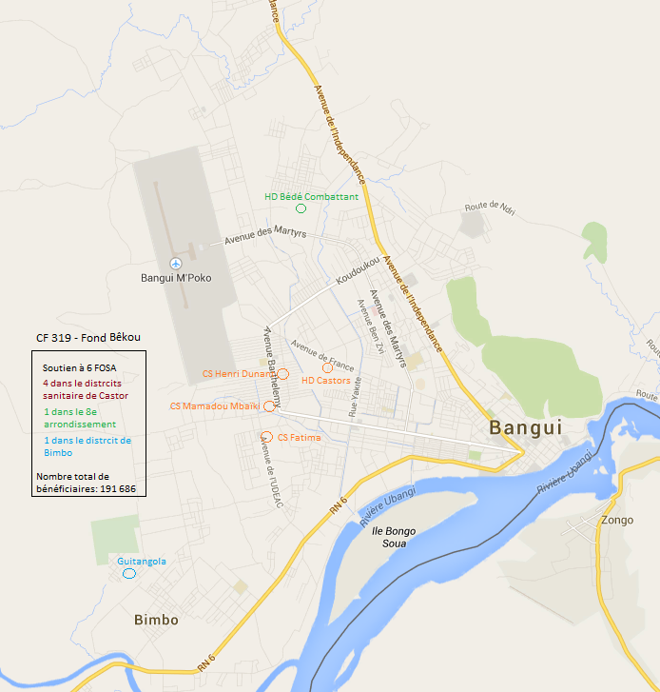

Slide 5
Principaux enjeux
Articuler le lien Urgence, réhabilitation et développement selon un contiguum : répondre en urgence et assurer la reconstruction :
Augmentation de la durée des projets
L’humain et les structures locales au centre : passer d’une relation d’opérateur-bénéficiaire à une relation de partenaires :
Accompagner les autorités à assurer un maillage territorial
Mise en œuvre du Plan de transition en santé
Renforcement du niveau régional de la pyramide sanitaire
Elargissement de l’approche District à l’ensemble du pays

